Slide 1
USAID EPA
Organizovano tržište dan-unaprijed i unutar dana
29. studeni 2022.
Martina Vajdić, Stručnjak za vođenje tržišta

Slide 2
OSNOVNI PODACI
HRVATSKA BURZA ELEKTRIČNE ENERGIJE d.o.o. - osnovana 20. svibnja 2014. godine
Društvo je u jednakim udjelima u vlasništvu HRVATSKOG OPERATORA TRŽIŠTA ENERGIJE d.o.o. (HROTE) i HRVATSKOG OPERATORA PRIJENOSNOG SUSTAVA d.d. (HOPS)
Glavni cilj je pružiti tržišnim sudionicima središnje mjesto za dan unaprijed i unutardnevno trgovanje el. en. na anoniman, pouzdan i transparentan način.
CROPEX je Nominirani operator tržišta električne energije (engl. Nominated Electricity Market Operator, NEMO) od prosinca 2015. godine
CROPEX sjedište: ZAGREB –Hrvatska
Web: www.cropex.hr
Anonimno trgovanje
Transparentne cijene
Omogućuje kupcima i prodavateljima trgovanje po najpovoljnijim cijenama
Omogućuje tržišno povezivanje sa susjednim burzama el. en.
Maksimiziranje društvene dobrobiti

Slide 3
LEGISLATIVA
Zakon o tržištu električne energije → definira odgovornost Operatora tržišta (HROTE) te OPS-a (HOPS) za uspostavu burze električne energije
Uredba Europske Komisije o uspostavljanju smjernica za dodjelu kapaciteta i upravljanje zagušenjima (engl. Capacity Allocation and Congestion Management, CACM) → svaka članica EU mora osigurati određivanje jednog ili više nominiranih operatora tržišta električne energije za provođenje jedinstvenog povezivanja dan unaprijed i unutardnevnog tržišta
Pravila organiziranja tržišta električne energije → definiraju burzu električne energije kao bilančnu grupu u hrvatskom modelu tržišta el. en.
Liberalizacija energetskih dozvola (Pravilnik o dozvolama za obavljanje energetskih djelatnosti) → trgovci iz država članica EU i ugovornih strana Energetske zajednice koji žele sudjelovati na tržištu električne energije u Republici Hrvatskoj mogu od Hrvatske energetske regulatorne agencije dobiti energetsku dozvolu bez osnivanja poduzeća ili podružnice u Republici Hrvatskoj

Slide 4
VREMENSKI TIJEK OSNIVANJA CROPEX-a
2013
Zakon o tržištu električne energije
2013
HOPS-HROTE Ugovor o osnivanju zajedničke tvrtke
Svibanj 2014
Osnovan CROPEX
HROTE-HOPS radne grupe
Pripremne aktivnosti
09/2014 01/2015
CROPEX selekcijski proces
Veljača 2015
Nord Pool Spot odabran za strateškog tehničkog partnera
Lipanj 2015 Potpisan ugovor o suradnji s tvrtkom Nord Pool Spot
Srpanj 2015 Ugovori o isporuci i operativnom radu potpisani s tvrtkom Nord Pool Spot

Slide 5
TRŽIŠNO POVEZIVANJE

Slide 6
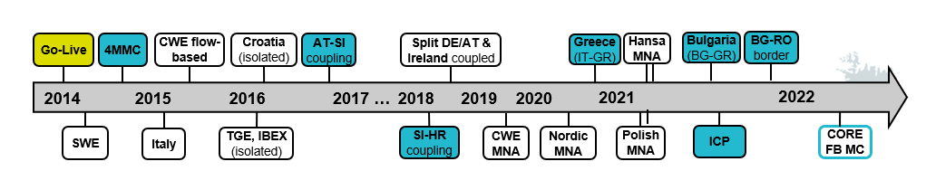
SDAC (engl. Single Day-Ahead Coupling) TRŽIŠNO POVEZIVANJE
Jedinstveno povezano dan unaprijed tržište (SDAC) -> inicijativa između NEMO-a i OPS-ova za stvaranje jedinstvenog europskog dan unaprijed tržišta el. en.
Dan unaprijed tržišno povezivanje zahtjeva ulazne podatke svih uključenih NEMO-a i OPS-ova – naloge za ponudu i potražnju te mrežne kapacitete i ograničenja – usklađivanje korištenjem jedinstvenog algoritma, provjeru valjanosti te slanje rezultata (upareni nalozi, klirinške cijene, ugovorne razmjene) NEMO-ima i OPS-ovima (PCR rješenje; EUPHEMIA algoritam)
Proces maksimizira društvenu dobrobit i uzima u obzir cijenovne limite naloga kao i mrežna ograničenja

Slide 7
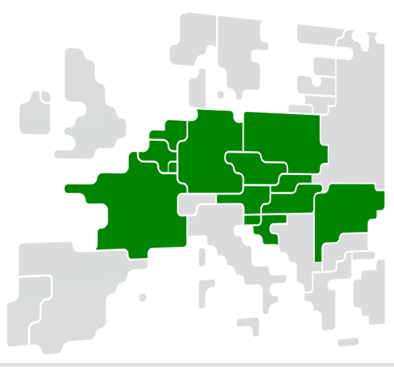
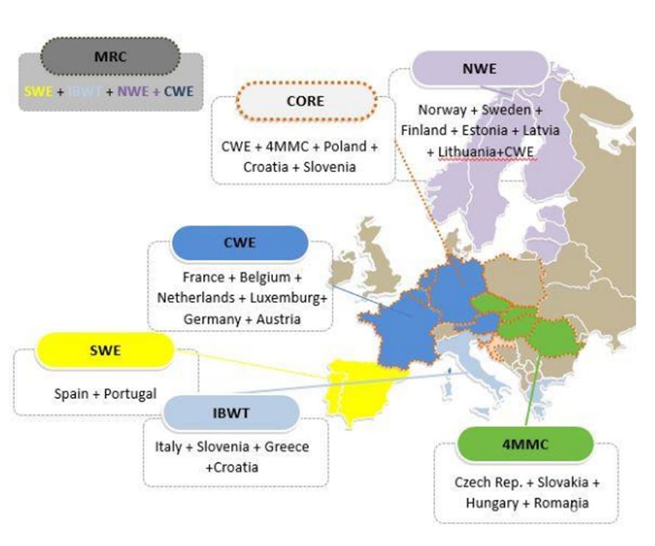
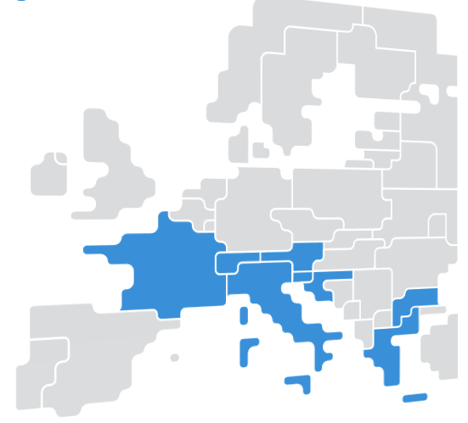
REGIONALNI PROJEKTI SDAC TRŽIŠNOG POVEZIVANJA

Slide 8
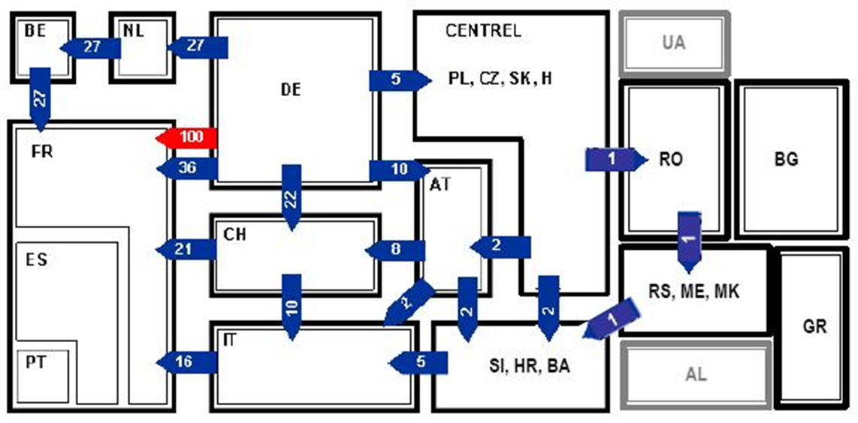
SIDC (engl. Single Intraday Coupling) TRŽIŠNO POVEZIVANJE
Jedinstveno povezano unutardnevno tržište (SIDC) -> inicijativa između NEMO-a i OPS-ova za stvaranje jedinstvenog europskog unutardnevnog tržišta el. en.
Omogućuje kontinuirano prekogranično trgovanje diljem Europe
Funkcionira na zajedničkom IT sustavu sa zajedničkom knjigom naloga (engl. Shared Orderbook, SOB), modulom za upravljanje kapacitetom (engl. Capacity Management Module, CMM) i modulom za prijenos (eng. Shipping Module, SM), što znači da se nalozi koje su unijeli sudionici na tržištu za kontinuirano usklađivanje u jednoj zemlji mogu upariti s nalozima od strane sudionika na tržištu u bilo kojoj drugoj zemlji, sve dok su oba sudionika članovi projekta i dok je prijenosni kapacitet dostupan
Protrgovani (DE -> FR) vs. fizički prekogranični tok

Slide 9
UPRAVNI ODBOR TRŽIŠNOG POVEZIVANJA
(engl. Market Coupling Steering Committee, MCSC)
Nova upravljačka struktura implementirana je u siječnju 2022. godine – sastoji se od svih NEMO-a te OPS-ova unutar SDAC i SIDC projekta
SDAC zajedničke grupe:
1. Market and System Design
2. Procedures and Operations
3. Simulation Facility
4. 15min ICG
SIDC zajedničke grupe:
1. Operations and Change Control (OPSCOM)
2. Quality Assurance and Release Management (QARM)
3. Market and System Design (MSD)
Regulirano SDAC/SIDC ugovorima:
1. NEMO i OPS zajedno: Single Day-Ahead/Intraday Coupling Operations Agreement (DAOA/IDOA)
2. NEMO: All NEMO Day-Ahead/Intraday Operation Agreement (ANDOA/ANIDOA)
3. OPS: TSO Cooperation Agreement for Single Day-Ahead Coupling (TCAD)/
Transimssion Cooperation Agreement (TCID)

Slide 10
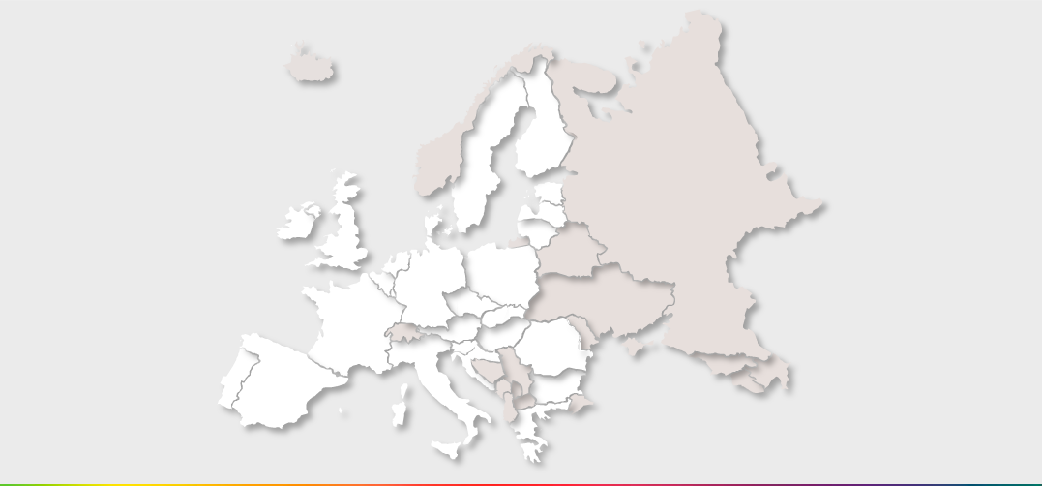
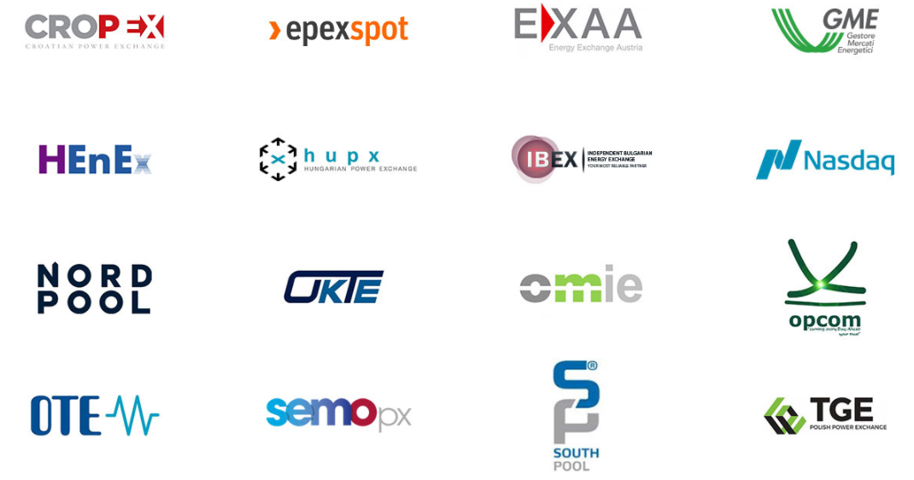




EUROPSKE BURZE ELEKTRIČNE ENERGIJE

Slide 11
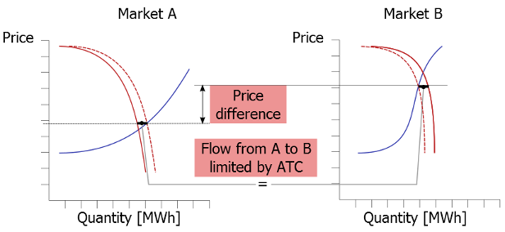
CROPEX TRŽIŠNO POVEZIVANJE – PRVI KORACI
PCR pridruženi član od 2014. godine
EUROPEX punopravni član od svibnja 2015. godine
MRC status promatrača (DAOA pristupni obrazac potpisan 19. lipnja 2015. godine)
Potpisan PCR ugovor o višestrukoj odgovornosti (prosinac 2015. godine)
CACM EU Regulativa (regulirane burze i OPS-ovi) stupila na snagu 14. kolovoza 2015. godine
14. prosinca 2015. godine HERA dodijelila CROPEX-u status NEMO burze el. en. za DAM & ID u Hrvatskoj na period od 4 godine

Slide 12
CROPEX DAN UNAPRIJED TRŽIŠNO POVEZIVANJE
Integracija CROPEX tržišta u MRC kroz IBWT (engl. Italian Borders Working Table) projekt implicitne dodjele kapaciteta na HR-SI granici (formalni postupak za pristupanje IBWT statusu promatrača pokrenut 6. svibnja 2016. godine)
IBWT Izjava o povjerljivosti potpisana u rujnu 2016. godine
Od 2016. godine CROPEX je sudionik Core FB MC projekta (Core CCR regija definirana u lipnju 2016. godine)
U listopadu 2016. godine, CROPEX je postao MRC punopravni član bez kapaciteta
IBWT DAOA pristupni obrazac potpisan u siječnju 2017. godine
Od 21. ožujka 2017. godine, HOPS i CROPEX službeno postaju stranke IBWT projekta (uključenost u rad zajedničkog upravljačkog odbora i ostalih radnih grupa)
MRC povezivanje na HR-SI granici od 19. lipnja 2018. godine za dan isporuke 20. lipnja
HR-HU granica povezana putem Core FB MC projekta - realizacija 8. lipnja 2022. godine

Slide 13
DAN UNAPRIJED TRŽIŠNO POVEZIVANJE
– PRISTUPNE PROCEDURE
IBWT procedure
Impact Assessment document and Roadmap
High Level Business Processes document
IBWT Day Ahead Operation Agreement
IBWT and MRC Procedures documents
  Pre coupling/Post coupling (Normal, Backup, Fallback, Communication)
Congestion Rent Distributor Agreement
Cross border CCP Agreement
Testing phase
  Isolated tests, Master Test Plan, Integration testing, Simulation testing, MRC testing, Member testing, Acceptance test
Final NRAs approval
MRC (SDAC) procedure
MRC Extension Task Force
MRC Request for Change
PCR Request for Change
MRC Technical readiness
MRC go-live approval
Core FB MC procedure
MDfI
Procedures documents
  Pre coupling/Post coupling (Normal, Backup, Fallback, Rollback, Special, Other)
Testing phase
  Isolated System test, Master Test Plan, (Pre)FIT, SIT, SDAC test, Member test, Acceptance test
Final go-live approval

Slide 14
CROPEX UNUTARDNEVNO TRŽIŠNO POVEZIVANJE
Član XBID pristupne skupine od 2016. godine, potpisnik XBID IDOA
Od kolovoza 2017. godine CROPEX i HOPS, zajedno s Njemačkom, Češkom, Austrijom, Mađarskom, Rumunjskom i Slovenijom, postaju dio 15. XBID lokalnog implementacijskog projekta
XBID projekt (danas SIDC projekt) započeo u lipnju 2018. godine (1. val)
Pristupanje SIDC-u – tzv. XBID 2. val (HR-HU i HR-SI granice) se dogodio 27. studenog 2019. godine

Slide 15
UNUTARDNEVNO TRŽIŠNO POVEZIVANJE
– PRISTUPNE PROCEDURE
LIP 15 procedure
Roadmap creation
High Level Architecture document
Shipping Arrangements on the borders
Testing phase
  Isolated System test, Master Test Plan, FIT, SIT, Member test, Acceptance test
Final NRA approval
SIDC procedure
Adherence to SIDC IDOA
Testing phase
SIDC go-live approval

Slide 16
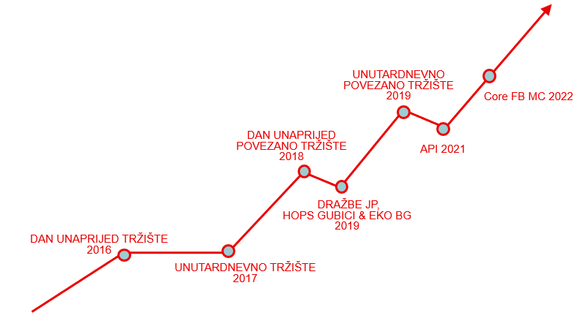
RAZVOJ CROPEX-a

Slide 17
DAN UNAPRIJED
&
UNUTARDNEVNO
TRŽIŠTE

Slide 18
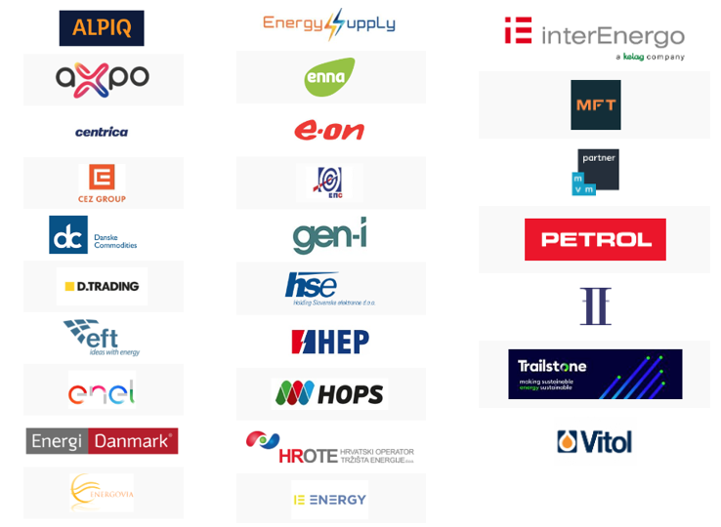
ČLANOVI:
27 DAN UNAPRIJED & 22 UNUTARDNEVNO TRŽIŠTE

Slide 19
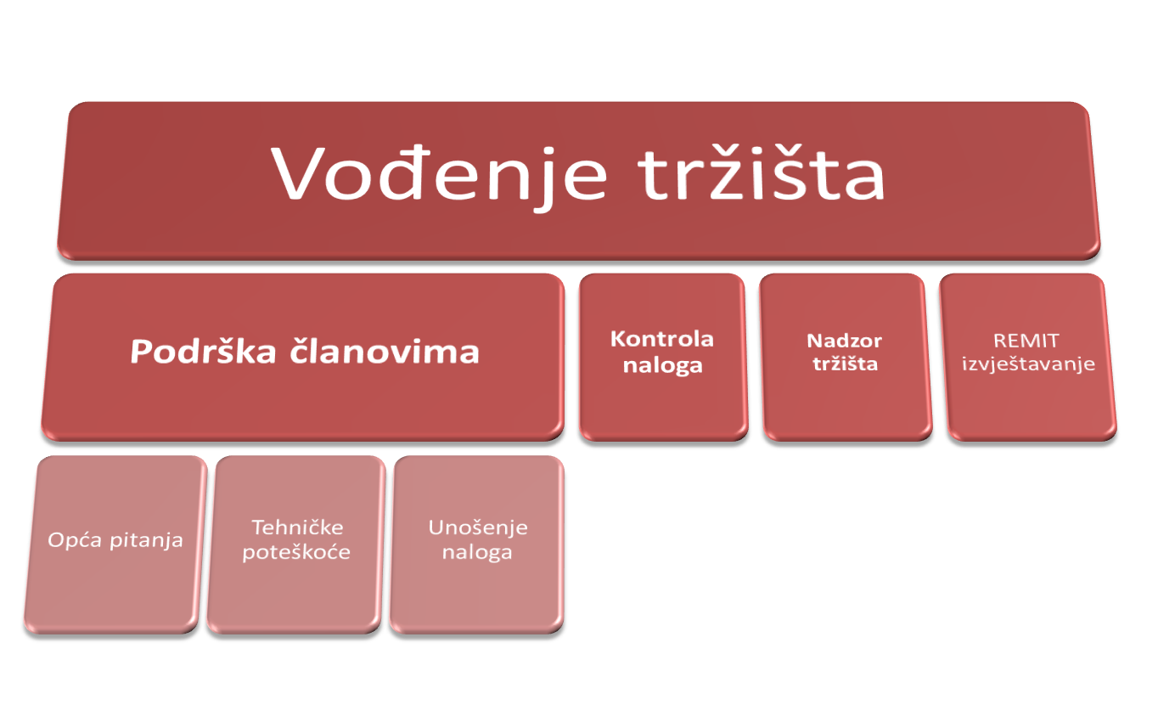

VOĐENJE TRŽIŠTA

Slide 20
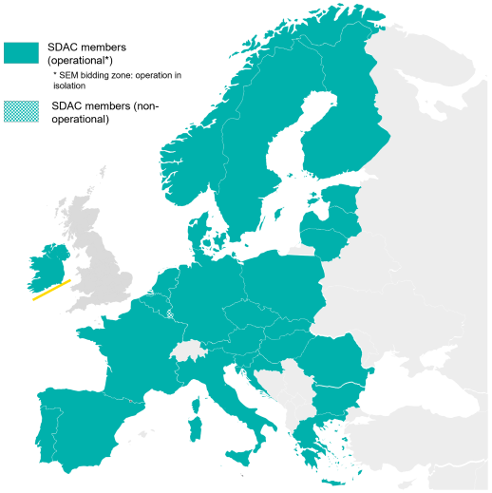
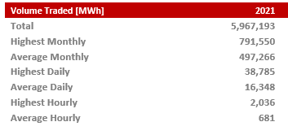
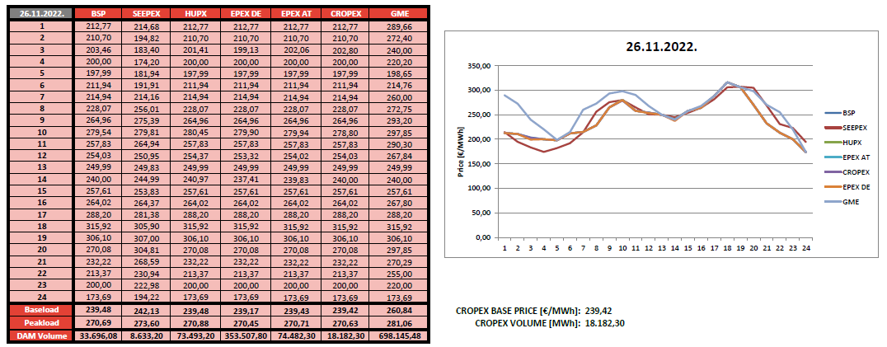
DAN UNAPRIJED TRŽIŠTE (od 10. veljače 2016. godine)
19. lipnja 2018. godine SDAC (HR-SI granica)
8. lipnja 2022. godine Core FB MC (HR-HU granica)

Slide 21
CIJENE I VOLUMENI DAN UNAPRIJED TRŽIŠTA

Slide 22
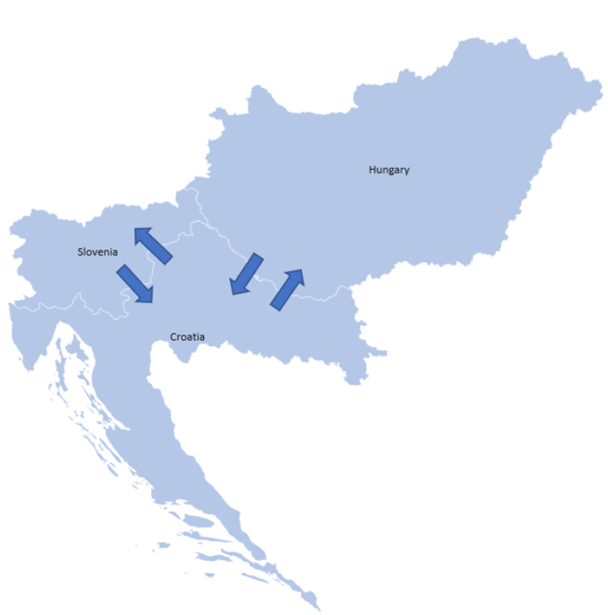
CROPEX PREKOGRANIČNI TOKOVI PO GRANICAMA

Slide 23
CJENOVNA ODSTUPANJA PRIJE/NAKON Core FB MC

Slide 24
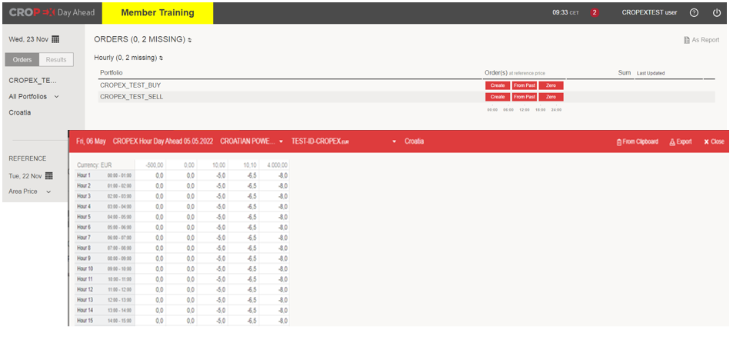
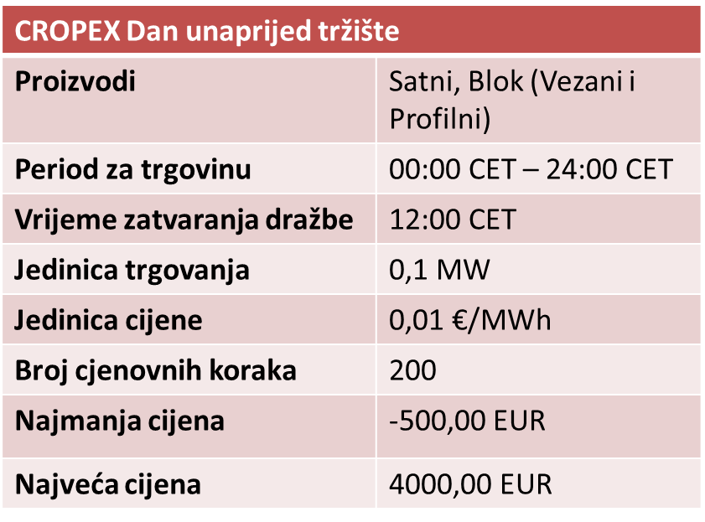
DAN UNAPRIJED TRGOVINA - PLATFORMA

Slide 25
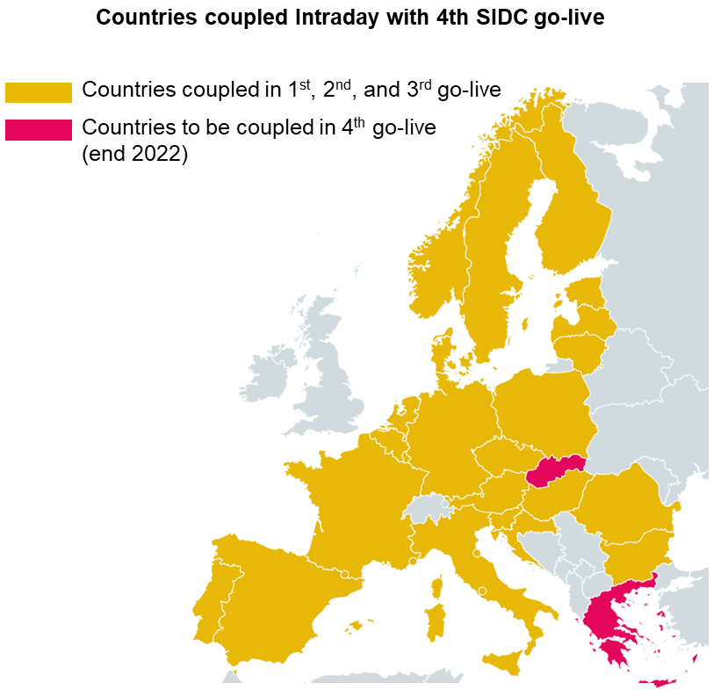
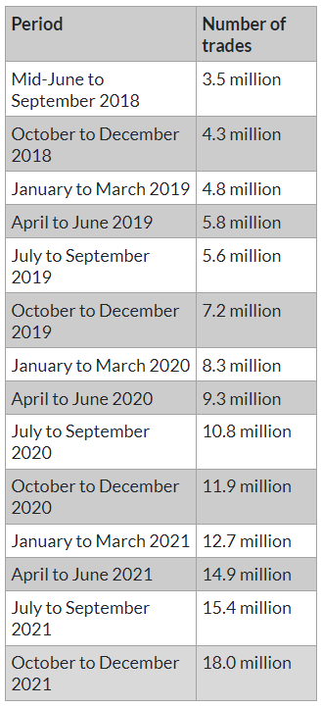
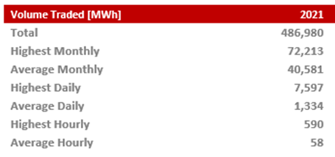
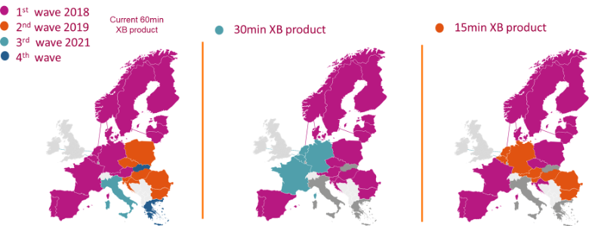
UNUTARDNEVNO TRŽIŠTE (od 26. travnja 2017. godine)
19. studenog 2019. godine – pokrenut 2. val SIDC (XBID) projekta
(HR-SI & HR-HU granica)

Slide 26
CIJENE I VOLUMENI UNUTARDNEVNOG TRŽIŠTA

Slide 27
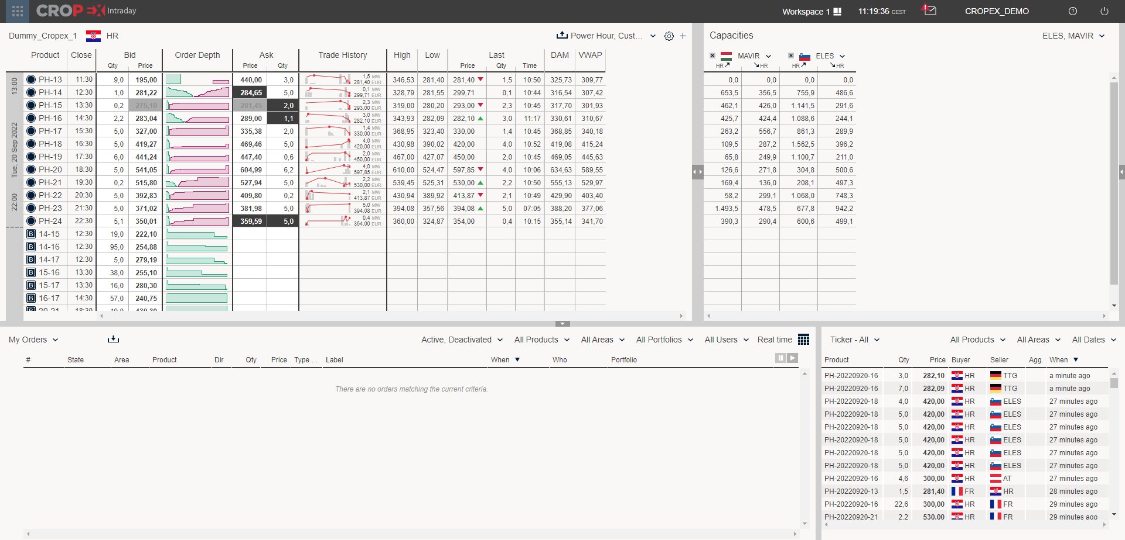
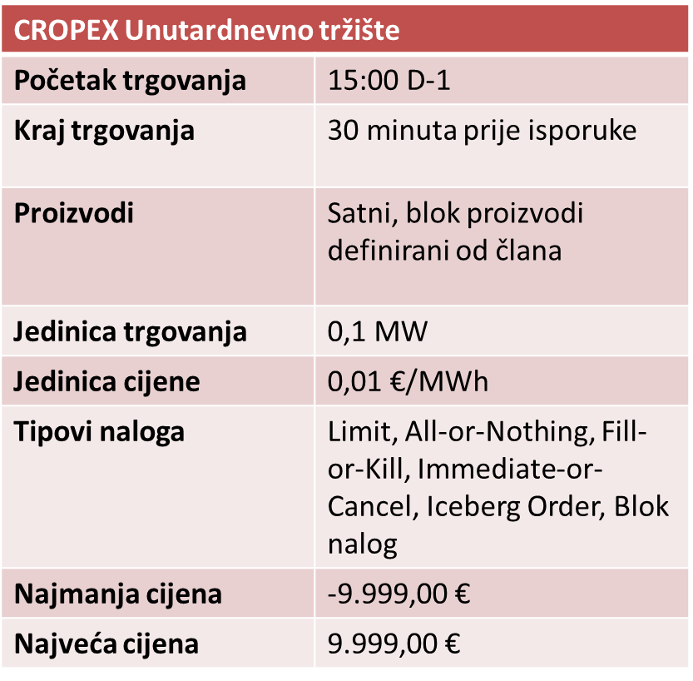
UNUTARDNEVNA TRGOVINA - PLATFORMA

Slide 28
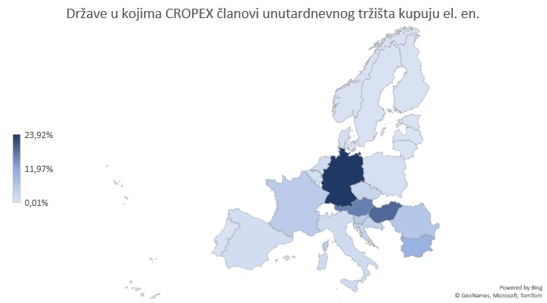
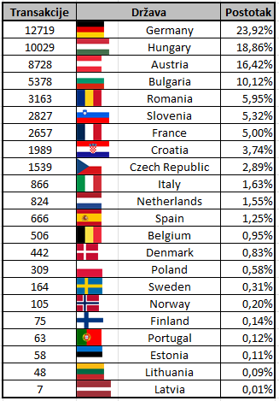
UNUTARDNEVNO CROPEX TRGOVANJE (2021)
– KUPNJA

Slide 29
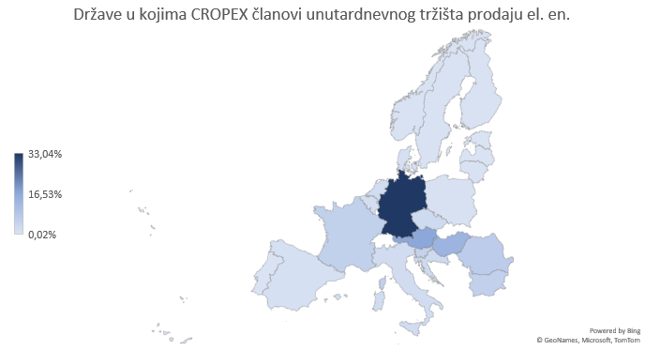
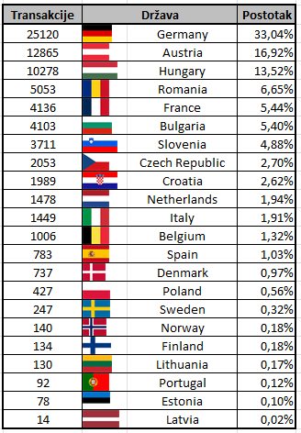
UNUTARDNEVNO CROPEX TRGOVANJE (2021)
– PRODAJA

Slide 30
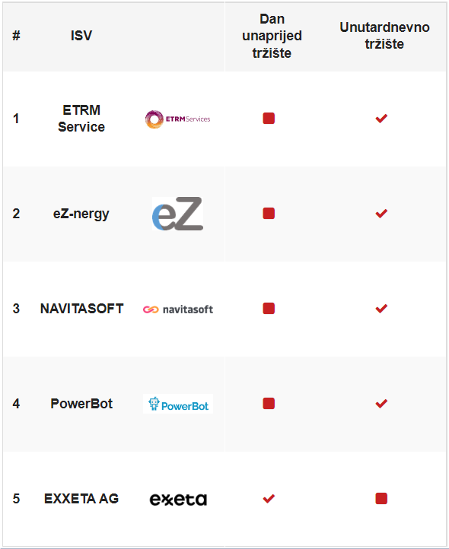
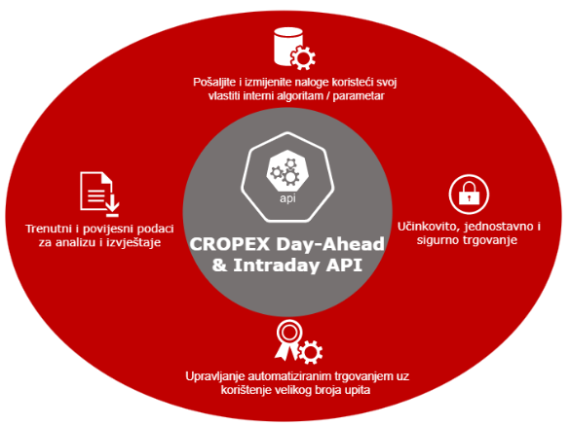
APLIKACIJSKO PROGRAMSKO SUČELJE
(engl. Application programming interface, API)
CROPEX nudi spajanje s trgovačkom platformom za dan unaprijed i unutardnevno tržište putem API sučelja
Neovisni dobavljači softvera (engl. Independent Software Vendors, ISV) nude i razvijaju softverska rješenja u stvarnom vremenu za CROPEX Dan unaprijed i Unutardnevnu trgovačku platformu putem API sučelja

Slide 31
KLIRING I NAMIRA

Slide 32
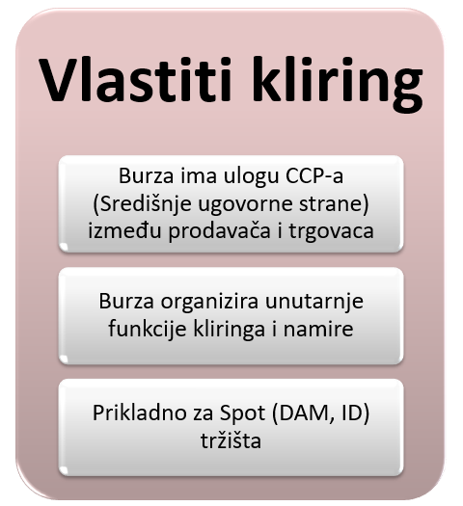
MODELI KLIRINGA I NAMIRE

Slide 33
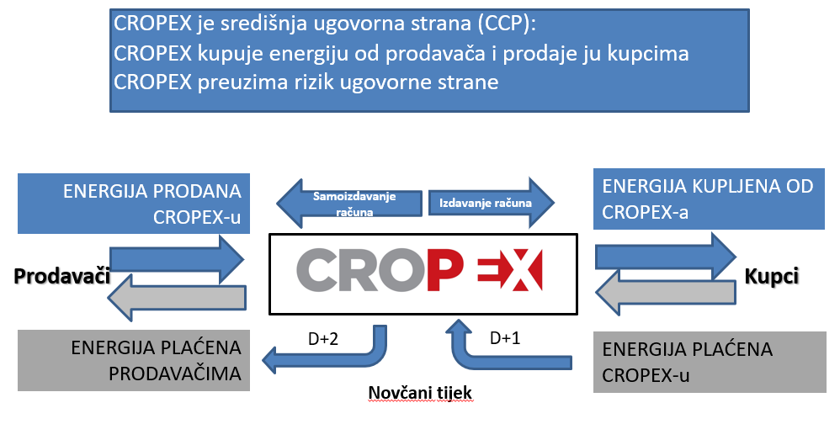
UGOVORNI I FINANCIJSKI TOKOVI NA CROPEX-u

Slide 34
KLIRING I NAMIRA NA CROPEX-u
EUR je valuta trgovanja (praksa EU-a)
Sredstva osiguranja u HRK i/ili EUR:
- Novčana sredstva
- CROPEX otvara račun za svakog člana u odabranoj
banci za namiru
- depoziti osigurani od ovrhe (putem Izmjena i dopuna
Zakona o tržištu električne energije (rujan 2015. godine)
- Bankarska garancija
- odobrava CROPEX
Minimalna sredstva osiguranja za neto prodavatelje (50.000,00 kuna)
Minimalna sredstva osiguranja za neto kupce
(Dnevna neto pozicija*Parametar rizika)*Dnevni faktor
Risk Parameter = 180 EUR
Daily factor = 2

Slide 35
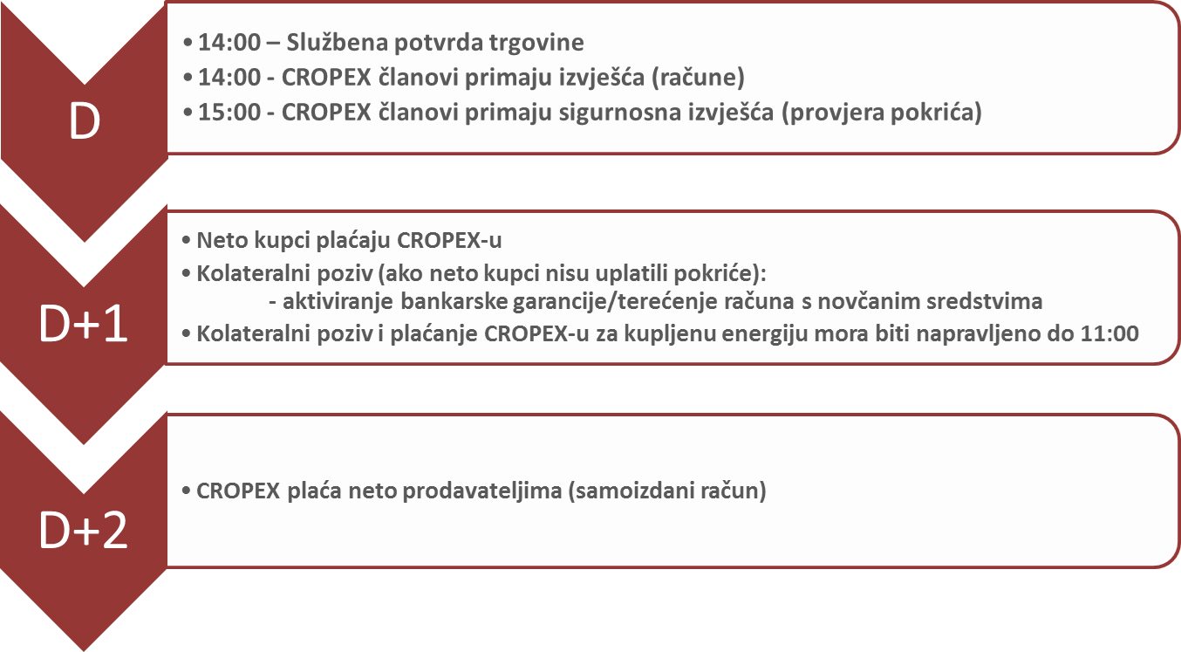
KLIRING I NAMIRA NA CROPEX-u - VREMENSKI TIJEK

Slide 36
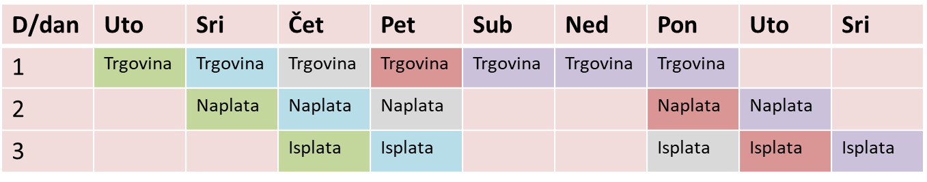
CIKLUS NAMIRE
Dan unaprijed tržište
Unutardnevno tržište
Iste boje su u istom ciklusu namire
Iste boje su fakturirane na isti dan

Slide 37
OSTALE DRAŽBE

Slide 38
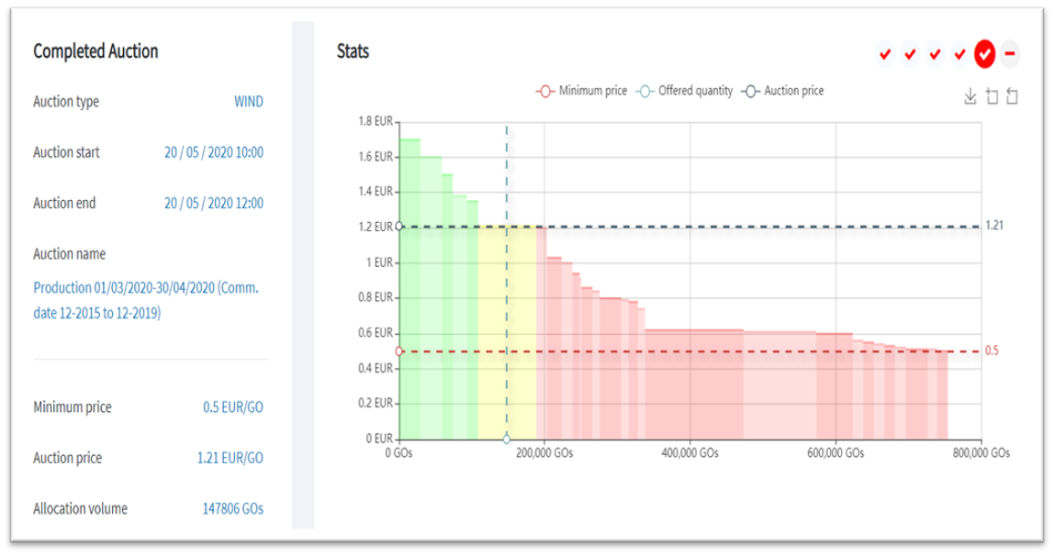

OSTALE DRAŽBE NA CROPEX-u
Od 2019. godine CROPEX organizira:
Dražba jamstva podrijetla (JP) na kojima se prodaju JP za proizvodnju električne energije iz OiE ili iz visokoučinkovitog kogeneracijskog postrojenja (vjetar i biomasa) – marginalna cijena,
Dražba za prodaju električne energije iz EKO bilančne grupe (HROTE) – metoda Pay-as-Bid,
Dražba za pokriće gubitaka HOPS-a – metoda Pay-as-Bid

Slide 39
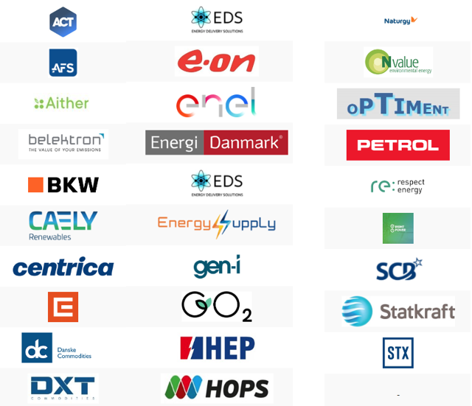
SUDIONICI NA DRAŽBAMA JAMSTAVA PODRIJETLA
14 zemalja:
Belgija
Bugarska
Češka Republika
Hrvatska
Danska
Njemačka
Italija
Nizozemska
Poljska
Srbija
Slovačka
Slovenija
Švicarska
Velika Britanija

Slide 40
BUDUĆI PROJEKTI

Slide 41
BUDUĆI PROJEKTI
FINANCIJSKE IZVEDENICE
Pokretanje hrvatskih financijskih izvedenica na EEX-u
UNUTARDNEVNO TRŽIŠTE
Uvođenje15min proizvoda & unutardnevnih dražbi
DAN UNAPRIJED TRŽIŠTE
Uvođenje 15min proizvoda

Slide 42
HVALA NA PAŽNJI.
Kontakt:
Martina Vajdić
Hrvatska burza električne energije d.o.o.
Slavonska avenija 6/a, HR-10000 Zagreb
E-mail: martina.vajdic@cropex.hr
Tel.: +385 1 5540 409

